Slide 1
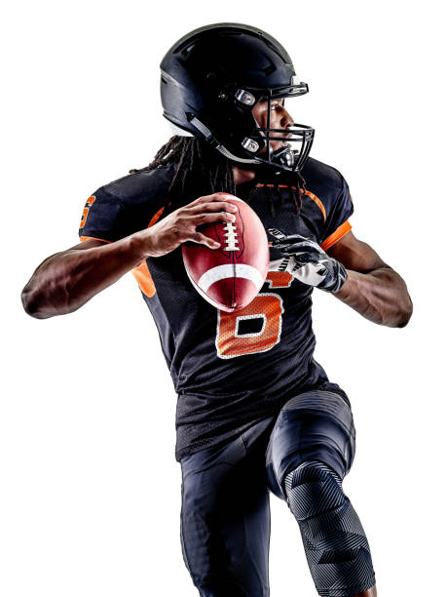
LE FOOTBALL AMERICAIN

Slide 2
TABLE DES MATIERES
I/ QU’EST-CE QUE LE FOOTBALL AMERICAIN?
A/ DEFINITION
B/ LES ORIGINES
II/ LE DEROULEMENT DE LA PARTIE
A/LES REGLES DU JEU
B/ LES DIFFERENTES POSITIONS SUR LE TERRAIN
C/ L’EQUIPEMENT

Slide 3
I/ QU’EST-CE QUE LE FOOTBALL AMERICAIN?

Slide 4
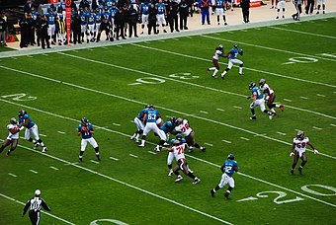
A/ DEFINITION
Le football américain est un sport collectif opposant deux équipes de onze joueurs. C’est un jeu de rapidité et de physique.
Le match se joue sur un terrain rectangulaire avec un ballon de forme ovale. Le but du jeu est de marquer des points en amenant le ballon dans la zone de but adverse.
Chaque année a lieu la plus grande compétition de football américain appelée Super ball

Slide 5
B/ LES ORIGINES
Le football américain est un mélange du Football association et du rugby, originaires d’Angleterre. Ils sont introduits dans plusieurs universités américaines en 1961 pour le Football association et en en 1964 pour le Rugby.
Le Football américain a officiellement vu le jour aux Etats- Unis en 1878, lorsque Walter camp a proposé Les premières règles de ce sport.
En 1890 , les premières équipes professionnelles de football américain sont formée, c'est-à-dire avec des joueurs qui sont payés pour jouer ce sport.

Slide 6
II/ LE DEROULEMENT DE LA PARTIE

Slide 7
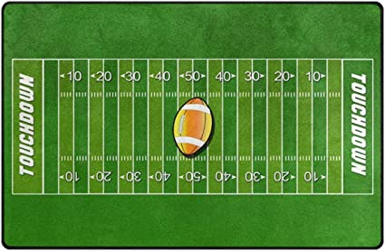
A/LES REGLES DU JEU
Une partie de football américain dure 60 minutes, divisées en 4 quart-temps de 15 minutes. Elle se joue sur un terrain de 120 yard qui correspond à 109 mètres, avec deux zones de but à chaque extrémité du terrain.
Chaque équipe est constituée de 11 joueurs. Les joueurs doivent courir sans se faire attraper, en passant la balle à leurs coéquipiers jusqu’à la zone adverse. Ils n’ont pas le droit de faire des geste violents (se donner des coups).
La partie commence par un kickoff , qui consiste à botter le ballon à l'équipe adverse.

Slide 8
il existe différentes façons d'inscrire des points:
Marquer un touchdown c’est à dire avancer le ballon
jusqu'à la zone des buts adverse.
Marquer un field goal c’est-à-dire botter le ballon entre deux poteaux situés dans la zone des buts adverse.
Marquer un safety c’est-à-dire plaquer le joueur portant le ballon qui est dans sa propre zone des buts.
Il existe 2 types d’équipes:
L'équipe en attaque: doit avancer le ballon le plus loin possible en gagnant du terrain et peut marquer des points, soit par un touchdown en atteignant la zone des buts adverse ou un field goal en bottant le ballon entre les poteaux adverses .
L’équipe en défense: doit empêcher à l’équipe en attaque de marquer.
L'équipe gagnante est celle qui a inscrit le plus de points à la fin de la partie. En cas d'égalité, selon les différentes ligues, une période supplémentaire peut être jouée pour départager les deux équipes.

Slide 9
B/ LES DIFFERENTES POSITIONS SUR LE TERRAIN
Chaque joueur occupe une position dans le terrain selon qu’il est attaquant ou défenseur
Les positions en attaque:
- Le quarterback : c'est le capitaine de l'équipe en attaque et généralement le joueur le plus connu de l'équipe. Il est celui qui fait les passes et il peut également tenter des courses.
- Le wide receiver : ils sont généralement deux ou trois sur le terrain. Ils reçoivent les longues passes du quarterback et doivent avancer le ballon le plus loin possible une fois qu'ils l'ont attrapé.
- Le running back : utilisé pour les jeux de course, il reçoit directement le ballon des mains du quarterback et doit avancer avec le ballon le plus loin possible. Ils peuvent également recevoir des passes du quarterback.
- Le tight end : au nombre d'un ou deux sur le terrain, ils sont plus grands et imposants que les wide receivers. Ils peuvent servir de receveur, mais peuvent également servir de renfort à ligne offensive en servant de bloqueur.
- La ligne offensive : c'est une ligne composée de cinq joueurs très grands et imposants, qui ont pour tâche de protéger le quarterback des défenseurs adverses lors des jeux de passes et de créer des ouvertures pour le running back lors des jeux de course

Slide 10
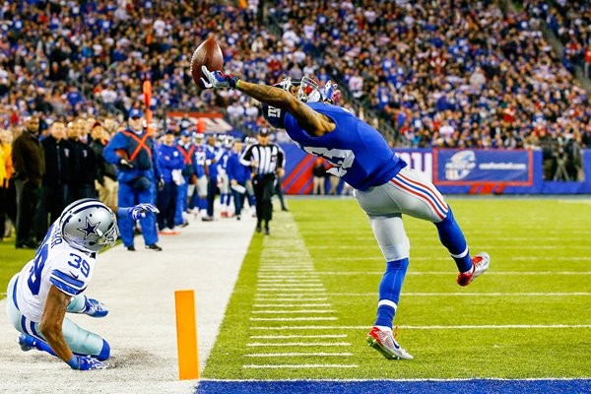
Les positions défense:
- La ligne défensive : c'est une ligne de quatre joueurs situés en face de la ligne offensive et ils sont les joueurs les plus imposants en défense. Ils ont pour but d'empêcher le quarterback de passer le ballon ainsi que d'arrêter la progression des courses.
Les linebackers : au nombre de trois sur le terrain, ils servent d'intermédiaire entre la ligne défensive et les defensive backs.
Les defensive backs : composé de quatre joueurs, deux cornerbacks et deux safeties. Ils doivent contrer les receveurs en les empêchant d'attraper le ballon, mais servent également de dernier recours si jamais une passe en attaque est réussie ou une longue course a lieue.

Slide 11
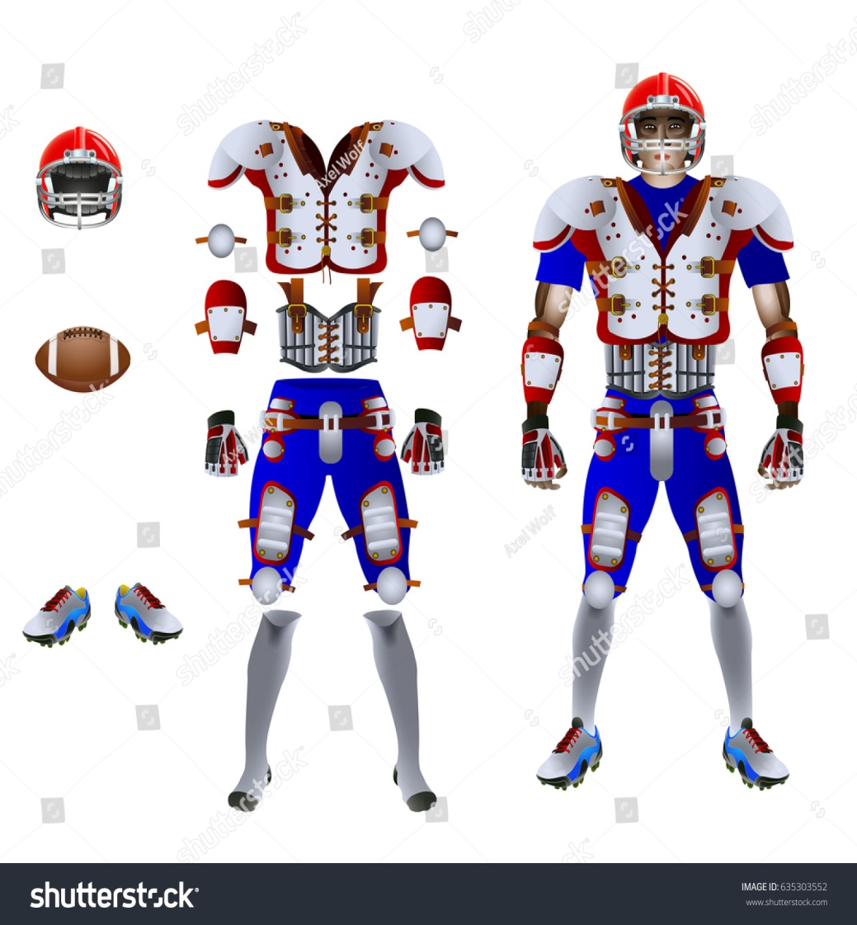
C/ L’EQUIPEMENT
Le football américain est souvent considéré comme un sport violent, car il y a beaucoup de contact et le risque de blessures est élevé.
Les joueurs doivent donc porter un équipement de protection assez complet pour diminuer les risques.
Cet équipement comprend :
Un casque avec une grille
Un protège-dents
Des épaulières
Les hanches
Le coccyx
Protèges cuisses et les genoux
Un maillot avec un numéro et des pantalons de nylon et d'élasthanne
Des crampons

Slide 12
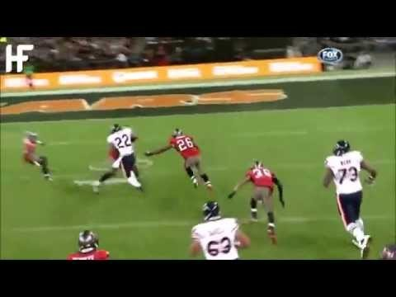
https://youtu.be/Zzgele5U9Sc

Slide 13
MERCI POUR VOTRE ATTENTION

